Slide 1
Вырос город…

Slide 2
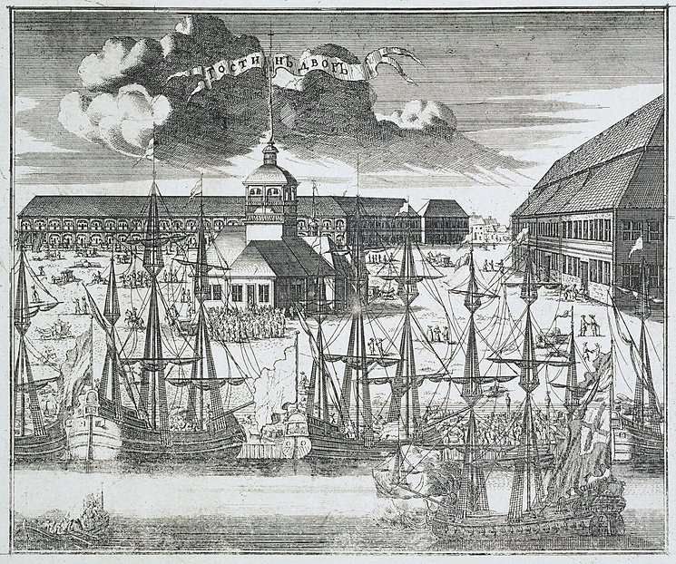
Троицкая площадь
2
3
1
4

Slide 3
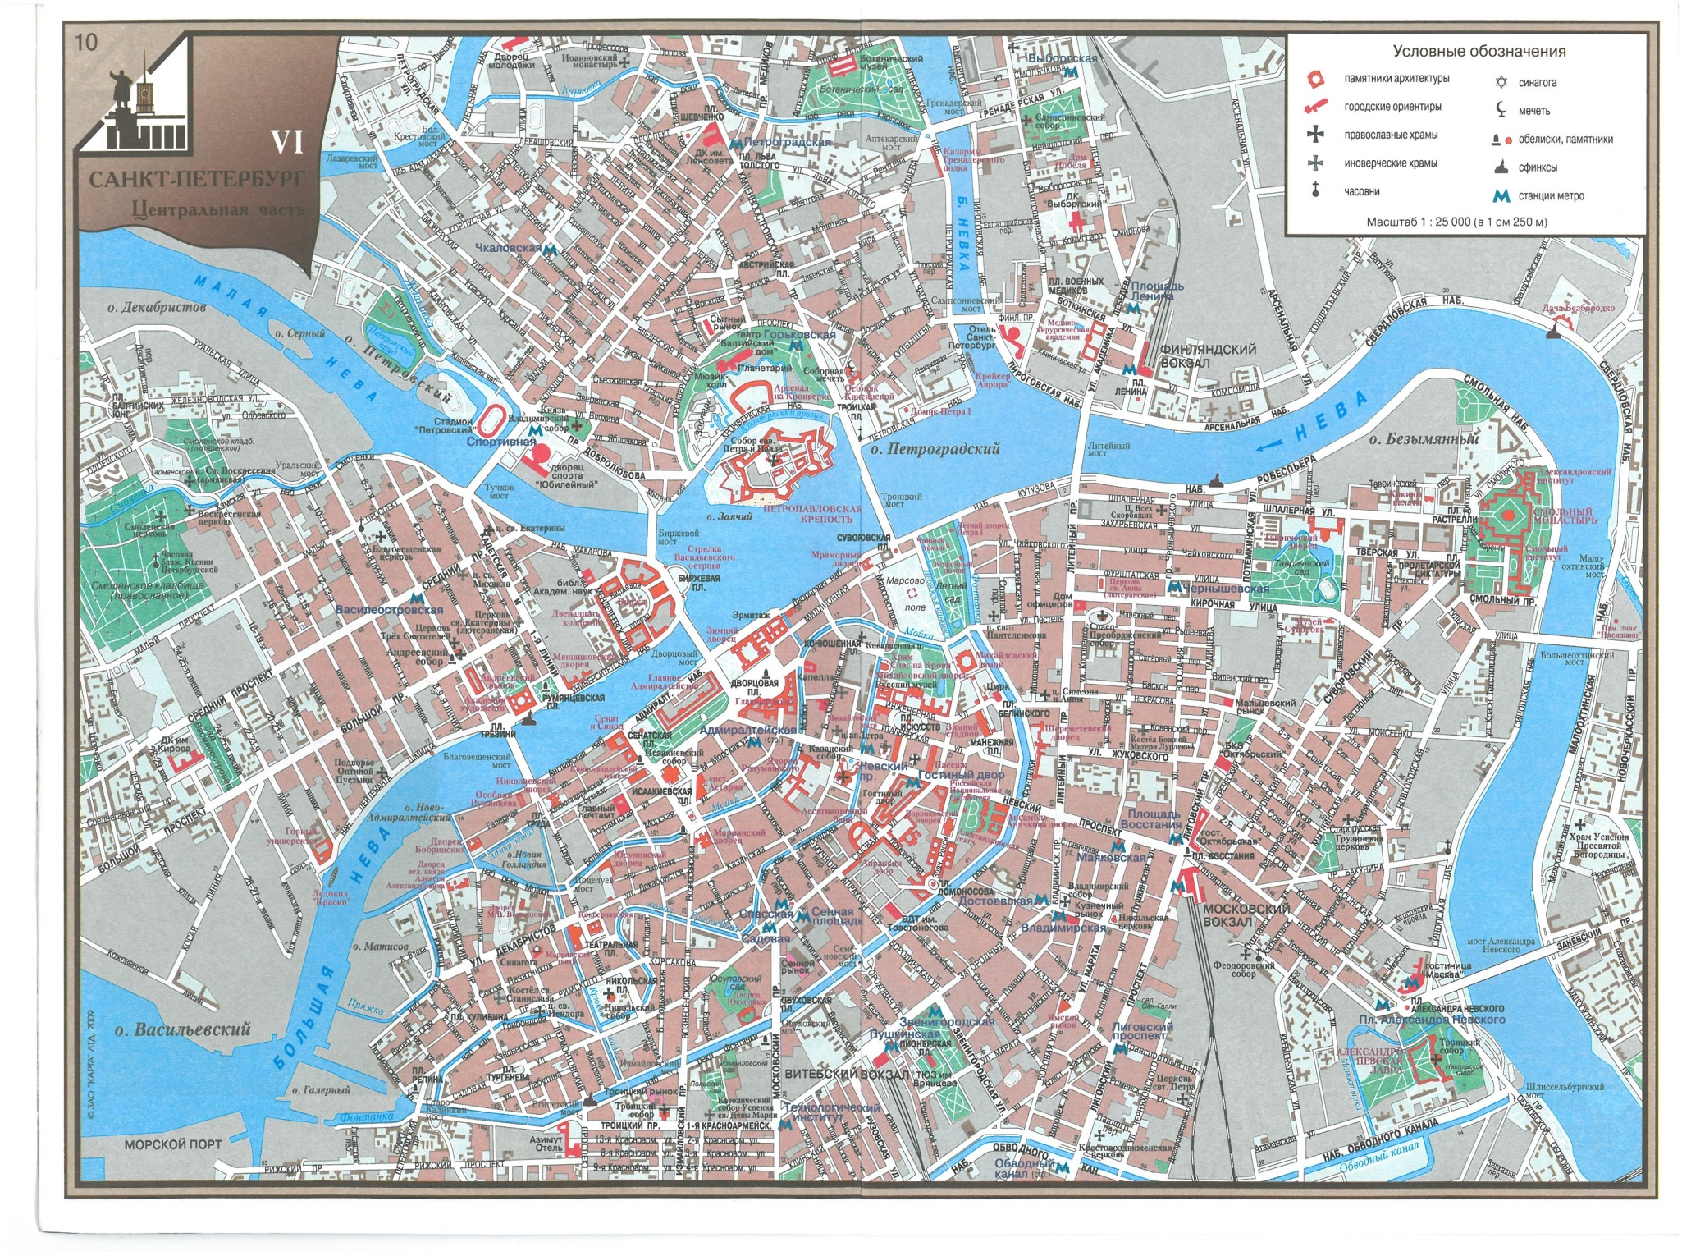

Slide 4
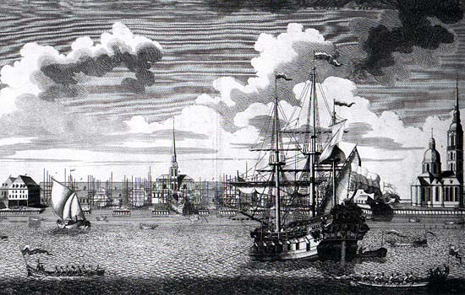
Вид на Адмиралтейство со стороны реки.

Slide 6
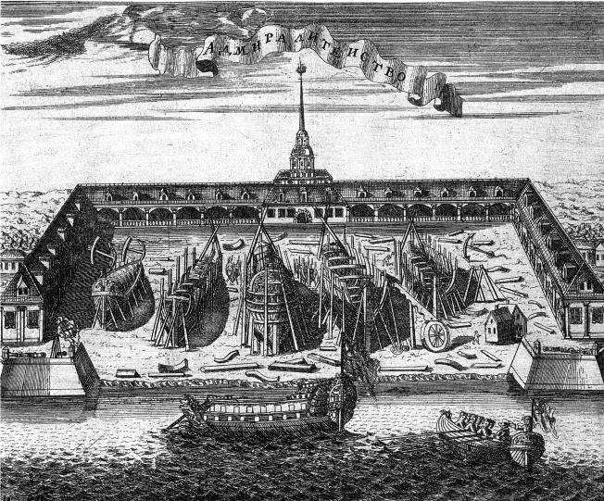
Адмиралтейская верфь

